Slide 1
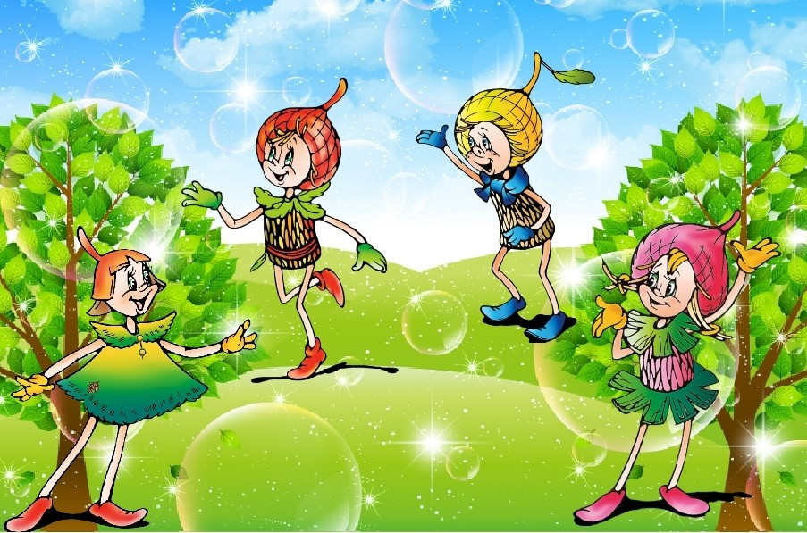
Муниципальное казенное дошкольное образовательное учреждение «Детский сад «Светлячок» п.Пеледуй» муниципального образования «Ленский район» Республики Саха (Якутия)
«Юные защитники природы»
(подготовительная группа «Солнышко»)
Багрина Татьяна Павловна ,
МКДОУ «Детский сад «Светлячок»
п. Пеледуй
Воспитатель I категории

Slide 2
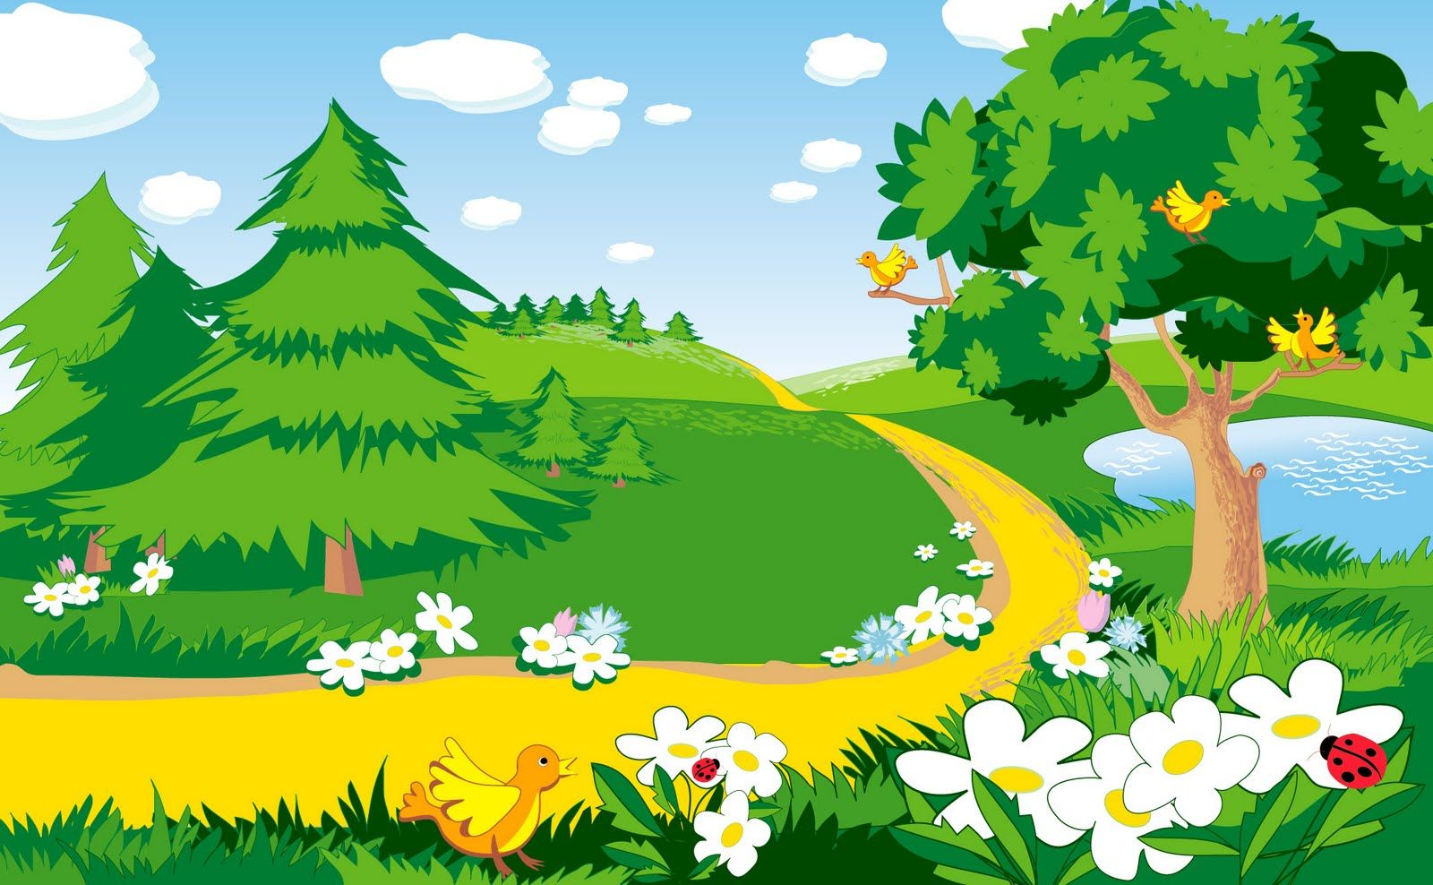
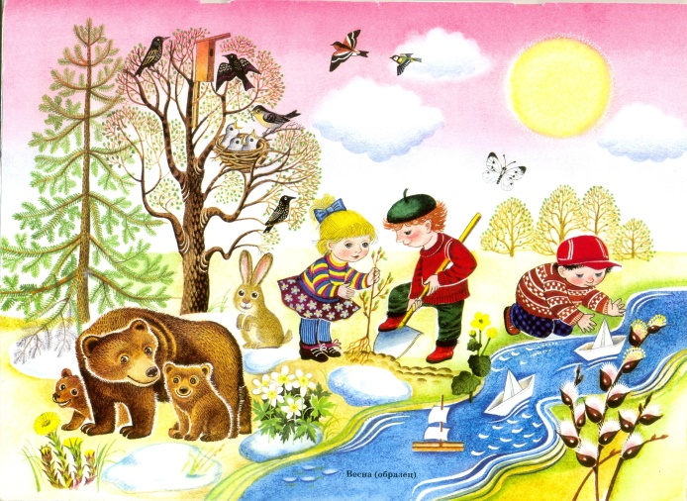
Природа - это то, что нас
С тобою окружает.
Я расскажу тебе сейчас
Какой она бывает.
Живой природой названо
Всё то, в чём жизнь живёт,
Что кормится по-разному,
Что дышит и растёт.
Относим без сомнения
К природе мы живой
Бактерии, растения,
Животных, нас с тобой.
А солнце, дождик проливной,
Луну, песок и снег
Всегда к природе неживой
Относит человек.
Природу нужно нам любить
И охранять всегда.
В гармонии с ней будем жить
Мы долгие года.

Slide 3
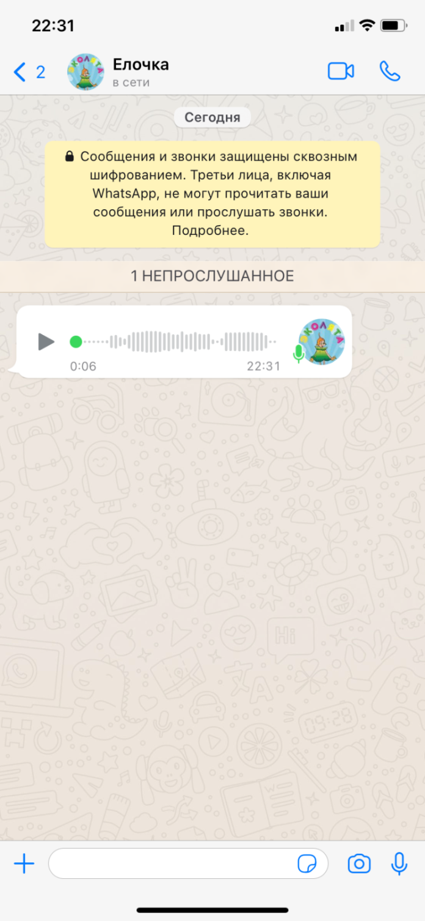
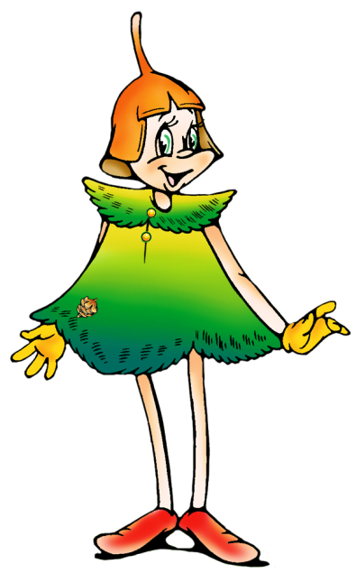

Slide 5
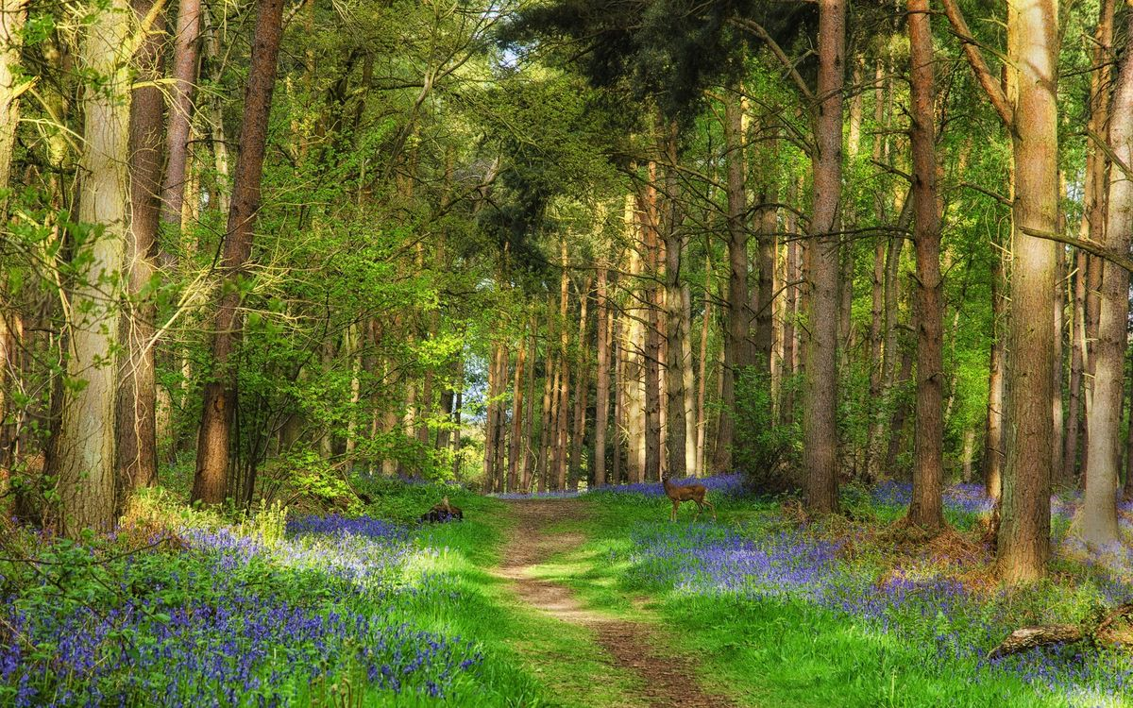
НА ЭКРАНЕ ПОЯВЛЯЕТСЯ КАРТИНКА ЛЕСА.

Slide 6
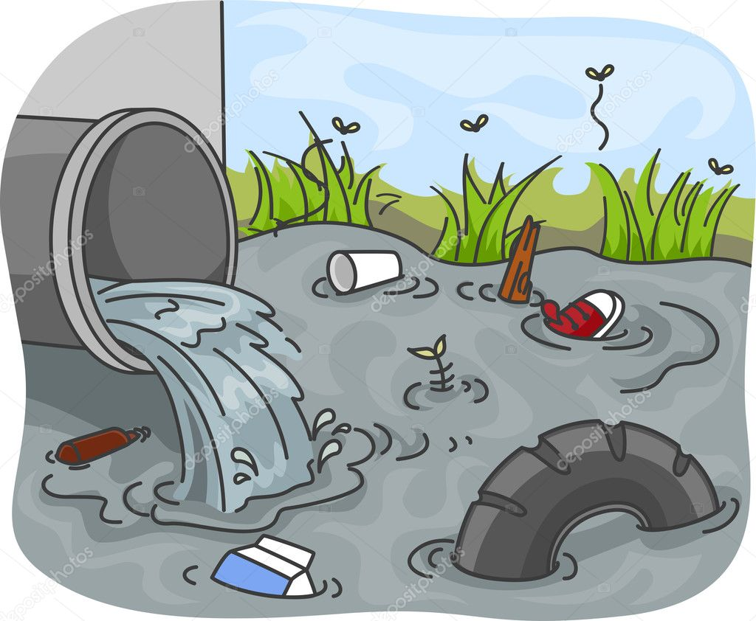
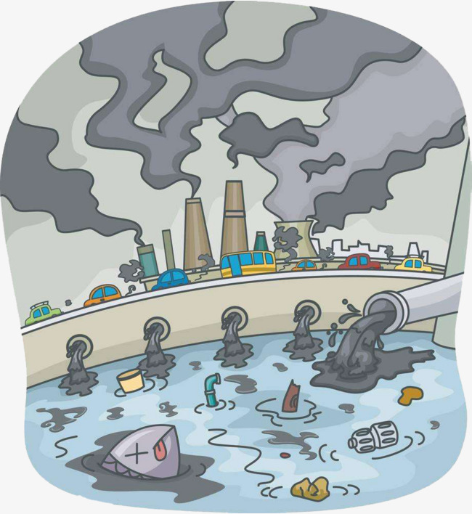

Slide 7
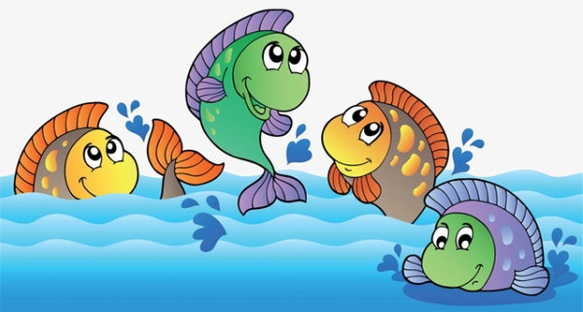
Веселые рыбки

Slide 8
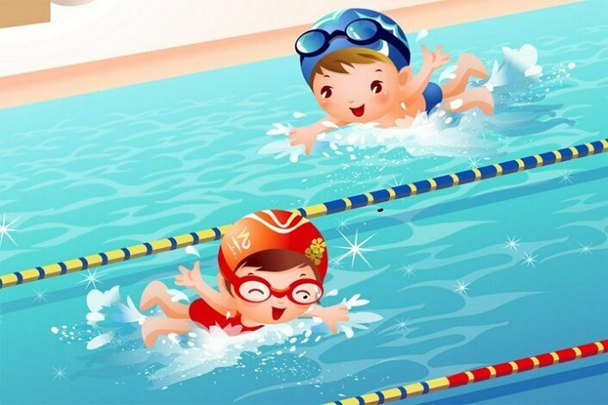
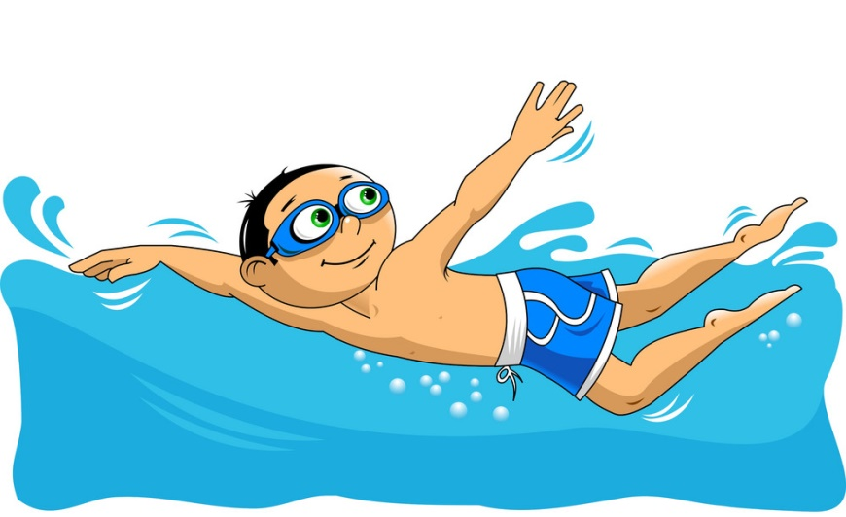
«Юные пловцы»
К речке быстрой мы спустились, (шагаем на месте)
Наклонились и умылись (наклоны вперед, руки на поясе).
Раз, два, три, четыре, (хлопаем в ладоши)
Вот как славно освежились (встряхиваем руками).
Делать так руками нужно:
Вместе – раз, это брасс (круги двумя руками вперед).
Одной, другой – это кроль (круги руками вперед поочередно).
Все, как один, плывем как дельфин (прыжки на месте).
Вышли на берег крутой (шагаем на месте)
И отправились домой.

Slide 9
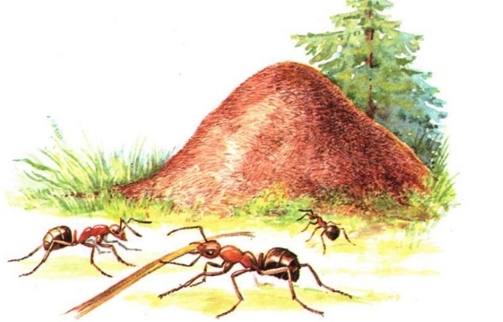

Slide 10
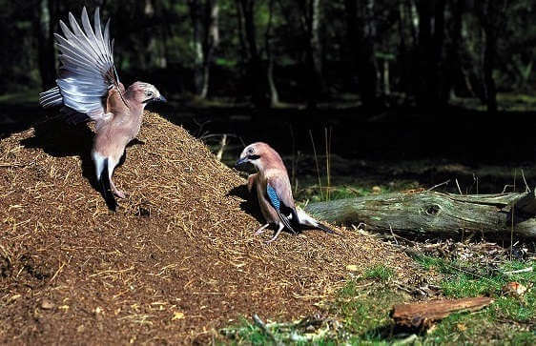
Разрушенный муравейник

Slide 11
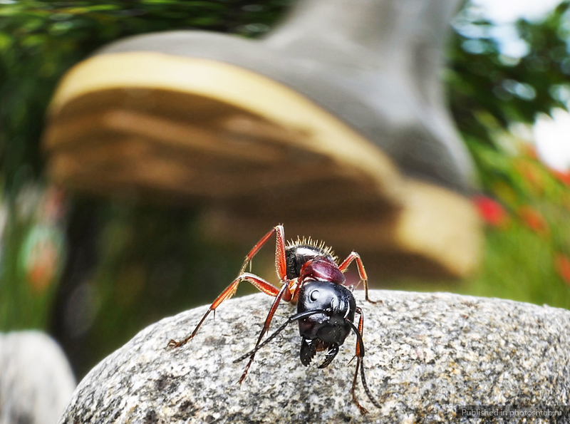
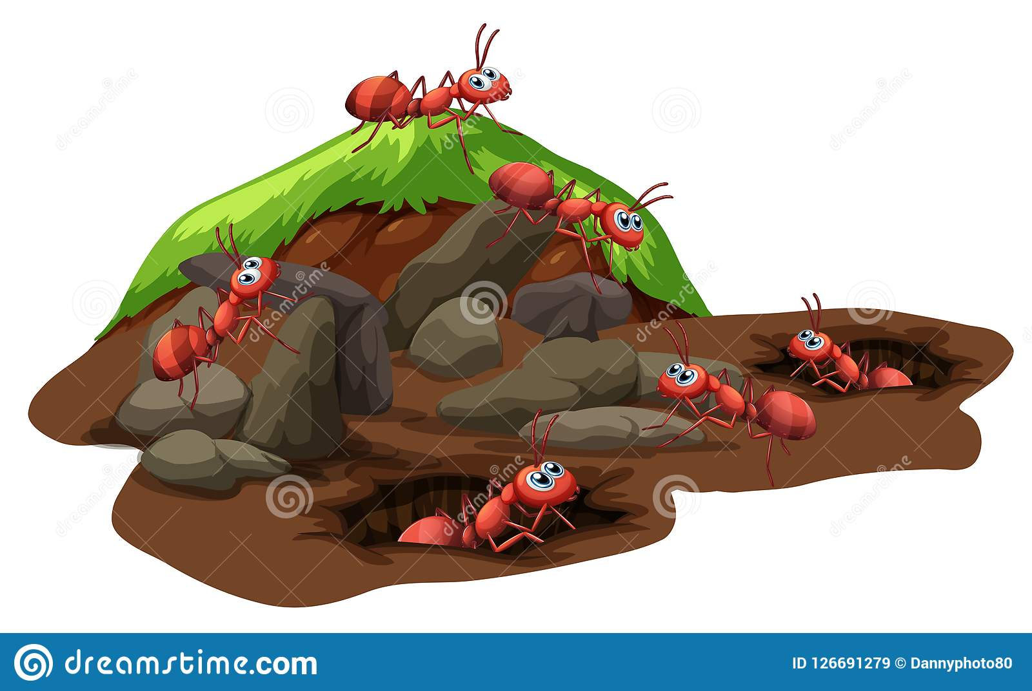

Slide 12
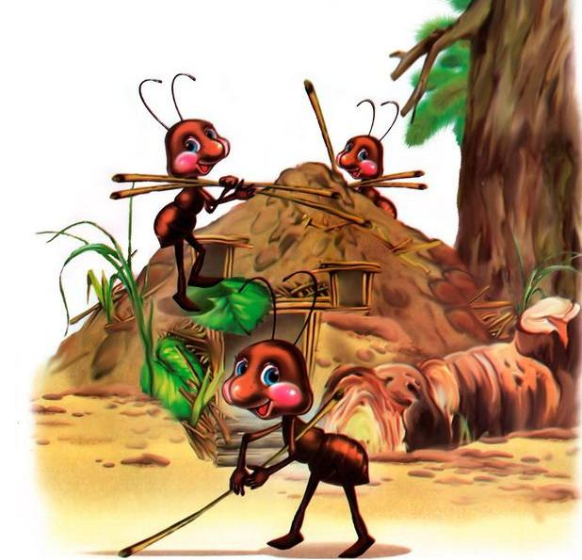

Slide 13
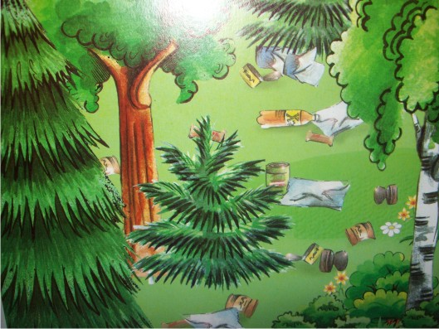
(Изображение леса в мусоре)

Slide 14
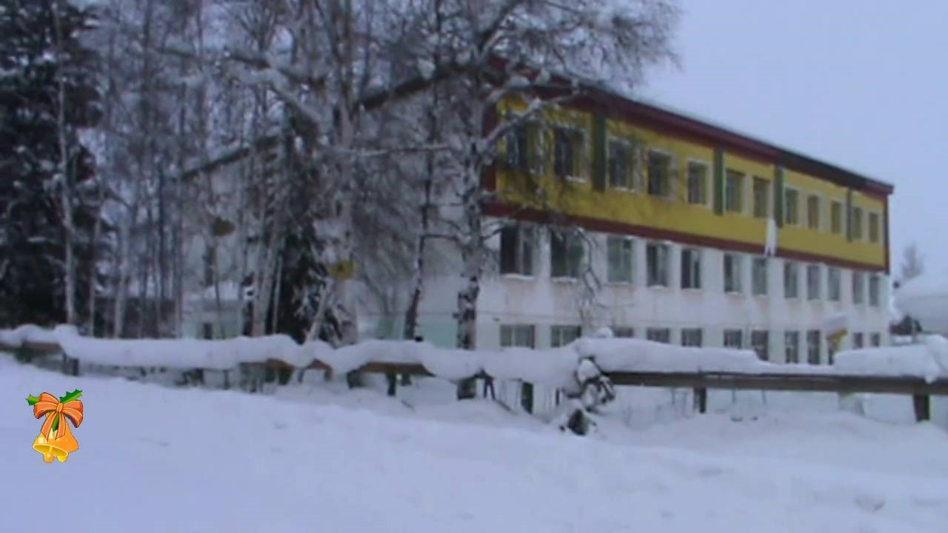

Slide 15
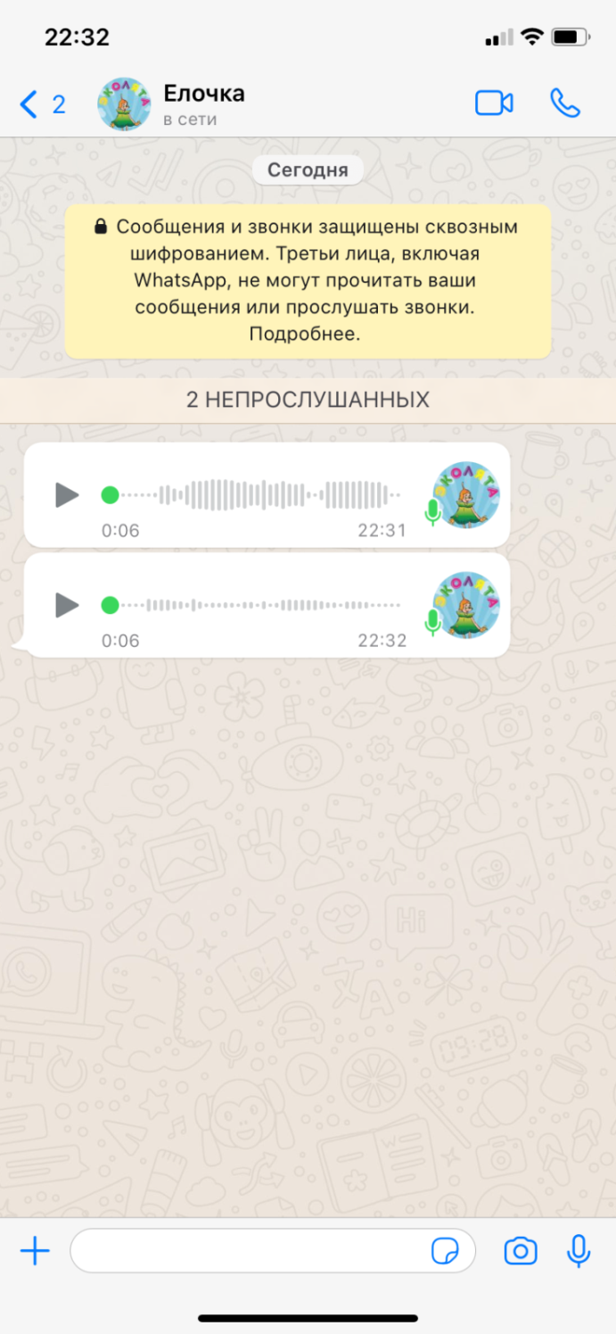

Slide 16
Спасибо за внимание!

